Slide 1


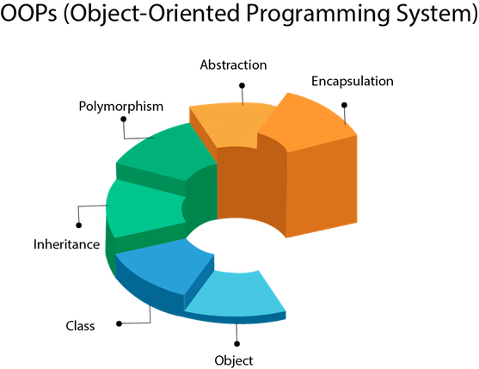

C#’da Dizi Kullanımı
Nesneye Dayalı Programlama Dersi
http://youtube.com/bmdersleri
Hazırlayan ve Sunan: Tuncay ÖZDEMİR 2011404095
Tarih : 13/06/2021
Sürüm : v2
Ders Yürütücüsü : Doç. Dr. İsmail KIRBAŞ

Slide 2

İçindekiler
Dizi Kavramı
Dizi Tanımlama
Döngülerle Dizi İşlemleri
Çok Boyutlu Diziler
Matris Diziler
Düzensiz Diziler (Jagged Arrays)
Çok Boyutlu Dizi Örneği
System.Array Sınıfı
Dizilerde Kullanılan Metotlar ile ilgili
Uygulama Örnekleri 1-2-3-4
Sonuç
Kaynaklar
http://youtube.com/bmdersleri

Slide 3
Dizi Kavramı
Bellekte ard arda yer alan aynı türden nesneler kümesine dizi (array) denilmektedir. Bir dizi içindeki bütün elemanlara aynı isimle ulaşılır. Yani dizideki bütün elemanların isimleri ortaktır. Elemanlar arasındaki ayırt edici özellik, bellekteki yeridir.
Örneğin, 8 elemanlı ve tamsayı elemanlardan oluşan bir dizinin bellekteki görüntüsü aşağıdaki gibidir.
32 | -7 | 56 | 15 | 44 | -11 | 5 | 63
dizi[0] dizi[1] dizi[2] dizi[3] dizi[4] dizi[5] dizi[6] dizi[7]
Bir dizinin elemanlarına [ ](indeks operatörü) ile ulaşılır. Dikkat ettiyseniz 8 elemanlı bir dizinin son elemanına 7 indeksi ile ulaşılıyor. Bunun sebebi indeksin 0’dan başlamasıdır. Yani bir dizinin ilk elemanına DiziAdi[0] şeklinde erişilir.

Slide 4
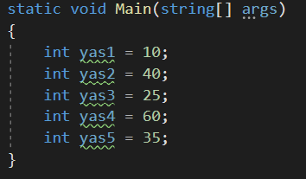
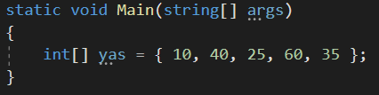
Dizi Kavramı (Devam)
Peki neden dizi kullanma ihtiyacı duyuyoruz diye sorarsak bunu bir örnekle açıklayalım. Bir değişken sadece bir değer tutabilir. Örneğin int yas = 1; yas değişkenine sadece bir değer atanabilir. Farz edelim ki, 100 farklı yaş değeri saklamak istiyorsunuz, o zaman 100 farklı değişken oluşturmak zahmetli olacaktır. Bu sorunun üstesinden gelmek için C#’ta bir dizi tanımlayarak bu sorunu çözmek daha akılcı olacaktır.
Üstteki şekillerde de görüldüğü gibi dizi kullanmadan 5 kişinin yaşını ayrı değişkenlere atayarak 5 satırda tanımla yaparken, dizi kullanarak bu 5 kişinin yaşını tek satırda tanımlayabiliyoruz.

Slide 5


Dizi Tanımlama
C# dilinde bütün diziler System.Array sınıfından türetilir. Yani biz bir dizi tanımladığımızda aslında Array sınıfı türünden bir nesne tanımlamış oluyoruz. Diziler ayrı bir sınıf türü olduğu için C ve C++ dillerinde olmayan birtakım özelliklere sahiptir. Örneğin bütün dizilerde Array sınıfına ait birtakım metotları ve özellikleri kullanabiliriz.
Bir dizinin oluşturulması iki şekilde yapılabilir.
1) Bildirim ve tanımlama aynı satırda; 2)Bildirim ve tanımlama ayrı satırda;
Örneklerde de görüldüğü üzere, dizilerin tanımlanması new anahtar sözcüğü ile yapılmıştır. Bu da dizinin her elemanına temel veri türleri için varsayılan değer, ilk değer olarak verileceğini göstermektedir. New anahtar sözcüğü ile tanımlanan değişkenlere varsayılan bir ilk değer atanır. Bu ilk değer referans türleri (string vb.) için null, nümerik tipler için 0, bool türü için de false’tur.

Slide 6


Dizi Tanımlama (Devam)
Dizinin herhangi bir elemanına ulaşmak için [ ] (index operatörü) kullanılır. Öncesinde diziyi tanımladığımızı varsayarak bir dizinin ilk elemanını başka bir değişkene yandaki şekilde olduğu gibi atayabiliriz.
Aynı şekilde öncesinde diziyi tanımladığımızı varsayarak 8 elemanlı bir dizinin son elemanına yandaki şekilde erişim sağlayabiliriz.

Slide 7
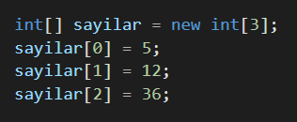




Dizi Tanımlama (Devam)
Dizi oluşturulurken eğer içine değer atamak istersek bunu birden çok şekilde yapabiliriz.
Yanda oluşturulan diziye dört farklı şekilde değer ataması yapıldığını görmekteyiz. Bu dört farklı şekilde oluşturulan dizilerin çıktıları aynı şekilde olacaktır.
Çıktı ekranı:

Slide 8
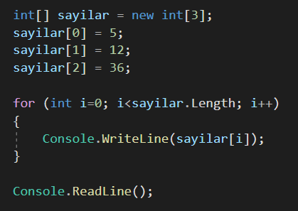
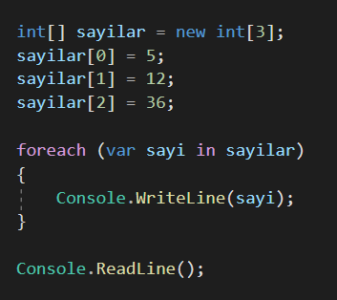
Döngülerle Dizi İşlemleri
Bir dizinin elemanlarına ulaşmak için tipik olarak dizinin boyutu kadar dönen döngüler kurulur. Dizilerin elemanları içinde genellikle for ve foreach döngüleri ile dolaşılır. Bir örnekle incelersek:
for döngüsü ile dizi işlemi
foreach döngüsü ile dizi işlemi

Slide 9
Çok Boyutlu Diziler
Genel olarak çok boyutlu diziler, her bir elemanı bir dizi şeklinde olan dizilerdir. Çok boyutlu diziler iki türlüdür. Birincisi her bir dizi elemanının eşit sayıda eleman içerdiği dizilerdir. Bu diziler matris yapısında oldukları için genellikle bu tür dizilere matris dizileri de denilmektedir. İkinci tür ise, her bir elemanın farklı sayıda dizi elemanı içeren dizilerdir. Bu tür dizilerde her satırdaki elemanlarda farklı sayılarda dizi elemanı bulunabilir. Kısaca bunlara dizi dizileri diyebiliriz. Dağınık yapısından dolayı bu tür dizilere düzensiz diziler (jagged array) de denilmektedir.
Matris Diziler
Düzensiz Diziler
-9 | 15 | 8 | 4
34 | 7 | -65 | 44
12 | -52 | -3 | 1
33 | 67 | 56 | 96
45 | 67 | 9
6 | -21 | 17
4 | 19 | 8
9 | 18
-5

Slide 10
Matris Dizileri
Matris dizinin nasıl tanımlanacağına bakacak olursak, örneğin 3x2 şeklindeki bir çok boyutlu diziyi;
şeklinde tanımlarız.
Bu dizinin elemanları indekslerine göre aşağıdaki gibidir.
sayilar[0,0] = 1
sayilar[0,1] = 2
sayilar[1,0] = 3
sayilar[1,1] = 4
sayilar[2,0] = 5
sayilar[2,1] = 6
Yapısı ve elemanlarını ise aşağıdaki gibi gösterebiliriz.
sayilar[0,0] | sayilar[0,1]
sayilar[1,0] | sayilar[1,1]
sayilar[2,0] | sayilar[2,1]
1 | 2
3 | 4
5 | 6

Slide 11
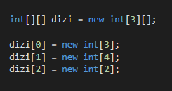
Düzensiz Diziler(Jagged Arrays)
Her bir dizi elemanının farklı sayıda eleman içerebileceği çok boyutlu dizilerdir. Dizi dizleri de denilmektedir.
Şimdi basit bir düzensiz dizinin nasıl tanımlanacağına bakalım:
Birinci satırda 3 elemanlı bir dizi tanımlanıyor, öyle ki bu dizinin her elemanı aslında başka bir diziyi ifade ediyor. Bu tanımlanan dizinin her elemanı ise sonraki 3 satırda ayrı birer dizi olarak tanımlanıyor.
Dizi[0][0] | Dizi[0][1]
Dizi[1][0] | Dizi[1][1]
Dizi[2][0] | Dizi[2][1]
Dizi[0][2]
Tanımlanan bu düzensiz dizinin şekil olarak gösterimi de yandaki gibidir. Matris dizilerinden tek farkı sütun sayısının sabit olmamasıdır. Bu yüzden algılanması matris dizilere göre daha zordur.
Dizi[1][2] | Dizi[1][3]

Slide 12
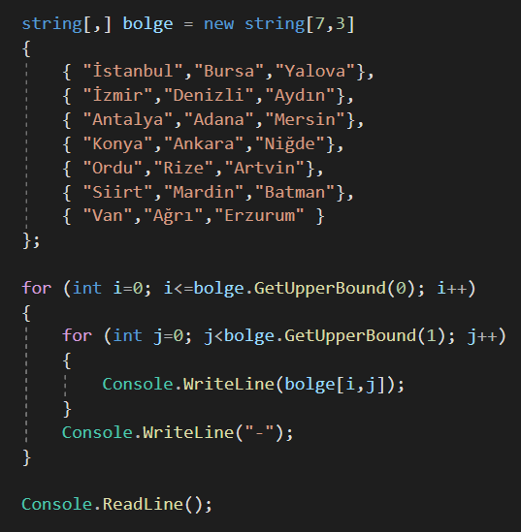
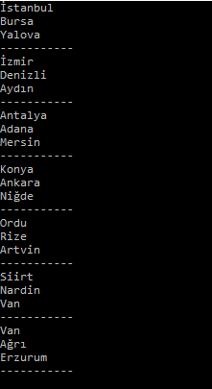
Çok Boyutlu Dizi Örneği
Çok boyutlu diziler ile ilgili bir örnek yapalım. Örnekte ülkemizin 7 bölgesini ve her bölgede bulunan 3 şehri tutan çok boyutlu bir dizi tanımlayalım.
Kod satırları
Çıktı ekranı

Slide 13
System.Array Sınıfı
Dizi olarak tanımladığımız değişkenler Array sınıfından türemiştir, dolayısıyla sahip oldukları bir takım metotlar ve özellikler vardır. Şimdi Array sınıfının sahip olduğu bazı özellikler ve metotları inceleyelim.
Özellikler
IsFixedSize | Dizinin eleman sayısının sabit olup olmadığını veriri.(bool)
IsReadOnly | Dizideki elemanların sadece okunabilir olup olmadığını verir.(bool)
Length | Dizideki eleman sayısını verir. (int)
Rank | Dizini boyutunu verir.

Slide 14
System.Array Sınıfı (Devamı)
Metotlar
BinarySearch | Tek boyutlu dizide binary search algoritmasına göre arama yapar.
Clear | Dizinin elemanlarını varsayılan değere çeker.
Clone | Dizinin bit bit kopyasını çıkarır.
Copy | Dizinin bir bölümünü başka bir diziye kopyalar.
CopyTo | Bir dizinin belirlenen bir kısmını başka bir diziye kopyalar.
GetLength | Dizideki eleman sayısını verir.
GetValue | Dizideki ilgili elemanın değerini verir.
IndexOf | Dizi içindeki bir değerin ilk görüldüğü indeksi verir.
Reverse | Diziyi tersine çevirir.
SetValue | Bir dizinin bir elemanına değer atar.
Sort | Bir boyutlu dizileri sıralamaya yarar.
CreateInstance | Yeni bir dizi nesnesi oluşturur.

Slide 15
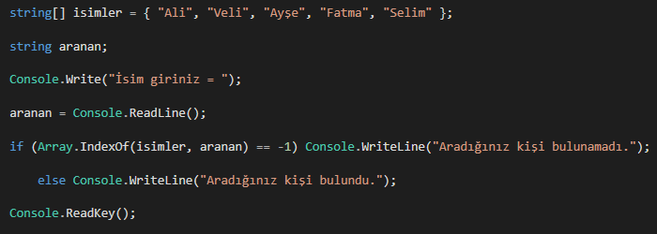


Dizilerde Kullanılan Metotlar ile İlgili Uygulama Örneği - 1
IndexOf metodunun kullanımı;
Elemanları Ali, Veli, Ayşe, Fatma, Selim olan dizide arama yapan ve aranan kişi dizide yoksa “Aradığınız kişi bulunamadı” varsa “Aradığınız kişi bulundu” yazan programı yapalım.
Kod Ekranı
Çıktı Ekranı

Slide 16
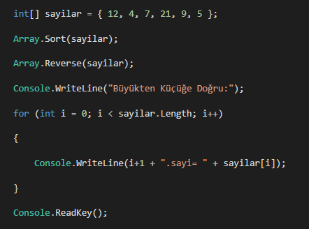
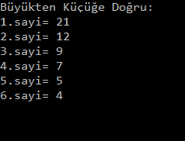
Dizilerde Kullanılan Metotlar ile İlgili Uygulama Örneği - 2
Sort ve Reverse metotları ile Length özelliğinin kullanımı:
Elemanları 12,4,7,21,9,5 olan diziyi büyükten küçüğe sıralayıp ekrana yazdıran programı yapalım.
Kod Ekranı
Çıktı Ekranı

Slide 17
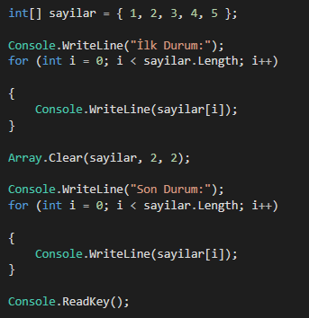
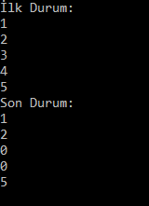
Dizilerde Kullanılan Metotlar ile İlgili Uygulama Örneği - 3
Clear metodu kullanımı:
Elemanları 1,2,3,4,5 olan diziden 3. ve 4. sırasındaki elemanları silip varsayılan değere çekerek ekrana yazdıran programı yapalım.
Kod Ekranı
Çıktı Ekranı
Not: Clear metodu, dizinin istenilen elemanından itibaren istenilen uzunluk kadar dizi elemanlarını varsayalın değer olarak değiştirir. (int için 0’dır)

Slide 18
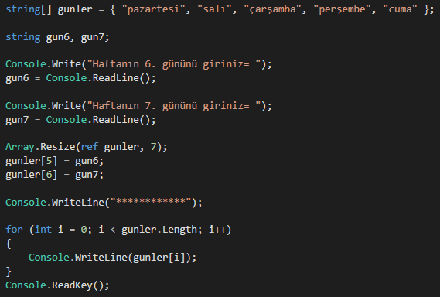
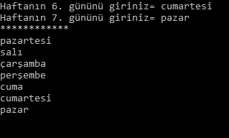
Dizilerde Kullanılan Metotlar ile İlgili Uygulama Örneği - 4
Resize metodunun kullanımı:
Elemanları hafta içi günleri olan bir diziye hafta sonu günlerini ekleyip ekrana yazdıran bir program yapalım.
Kod Ekranı
Çıktı Ekranı

Slide 19
Sonuç
Bir dizi içindeki bütün elemanlara aynı isimle ulaşılır. Elemanlar arasındaki ayırt edici özellik, bellekteki yeridir.
Bir dizinin elemanlarına [ ] (index operatörü) ile ulaşılır.
Bir dizinin oluşturulması iki şekilde yapılır: Birincisi bildirim ve tanımlamanın aynı satırda yapılması ile; ikincisi ise bildirim ve tanımlamanın ayrı satırlarda yapılması ile olur.
Dizilerin tanımlanması new anahtar sözcüğü ile yapılır.
Bir dizinin elemanlarına erişmek için tipik olarak dizinin boyutu kadar dönen döngüler kurulur.
Bütün diziler System.Array denilen sınıftan türetilmiştir.
C#’da, tüm diziler dinamik olarak ayrılır.
Sayısal dizinin ve referans tipi öğelerinin varsayılan değerleri sırasıyla sıfır ve boş olarak ayarlanır.
Dizi öğeleri, dizi tipi de dahil olmak üzere herhangi bir türde olabilir.

Slide 20
Kaynaklar
Algan, Sefer, Her Yönüyle C# 6.0, Pusula Yayıncılık, İstanbul, 2015
C# Diziler ( https://www.yazilimkodlama.com/c-2/c-diziler/ )
C Sharp Programlama Dili/Diziler ( https://tr.wikibooks.org/wiki/C_Sharp_Programlama_Dili/Diziler )
Eğitim Kataloğu/C# , Engin Demiroğ ( https://www.btkakademi.gov.tr/ )
Dizi Örnekleri – Csharp Console ( http://www.gorselprogramlama.com/dizi-ornekleri-csharp-console/ )
http://youtube.com/bmdersleri

Slide 21
İlginiz için teşekkürler…
Nesneye Dayalı Programlama Dersi
http://youtube.com/bmdersleri
Hazırlayan ve Sunan : Tuncay ÖZDEMİR 2011404095 E-posta : tuncayozdemir85@gmail.com
Tarih : 13/06/2021
Sürüm : v2
Ders Yürütücüsü : Doç. Dr. İsmail KIRBAŞ

